Slide 1
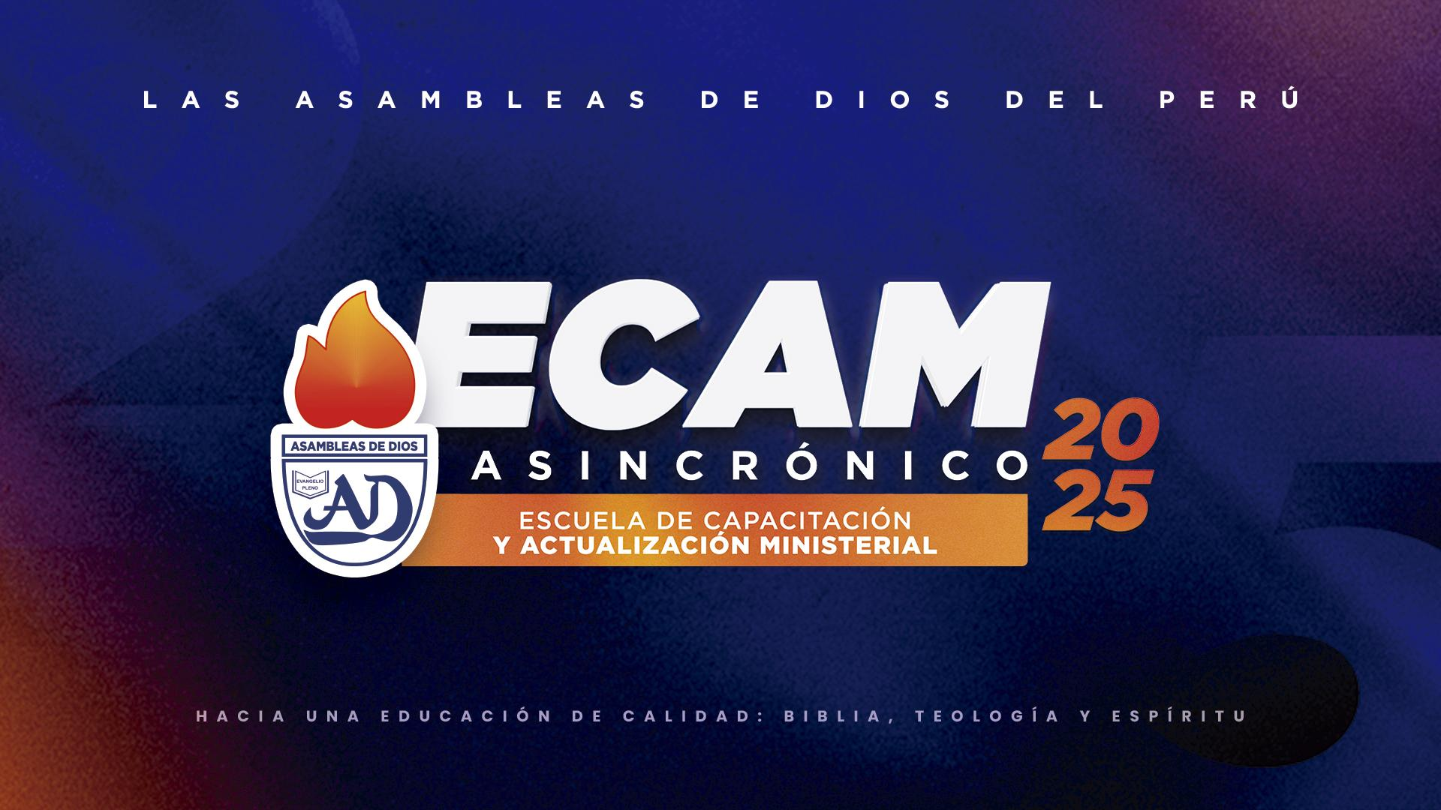

Slide 2
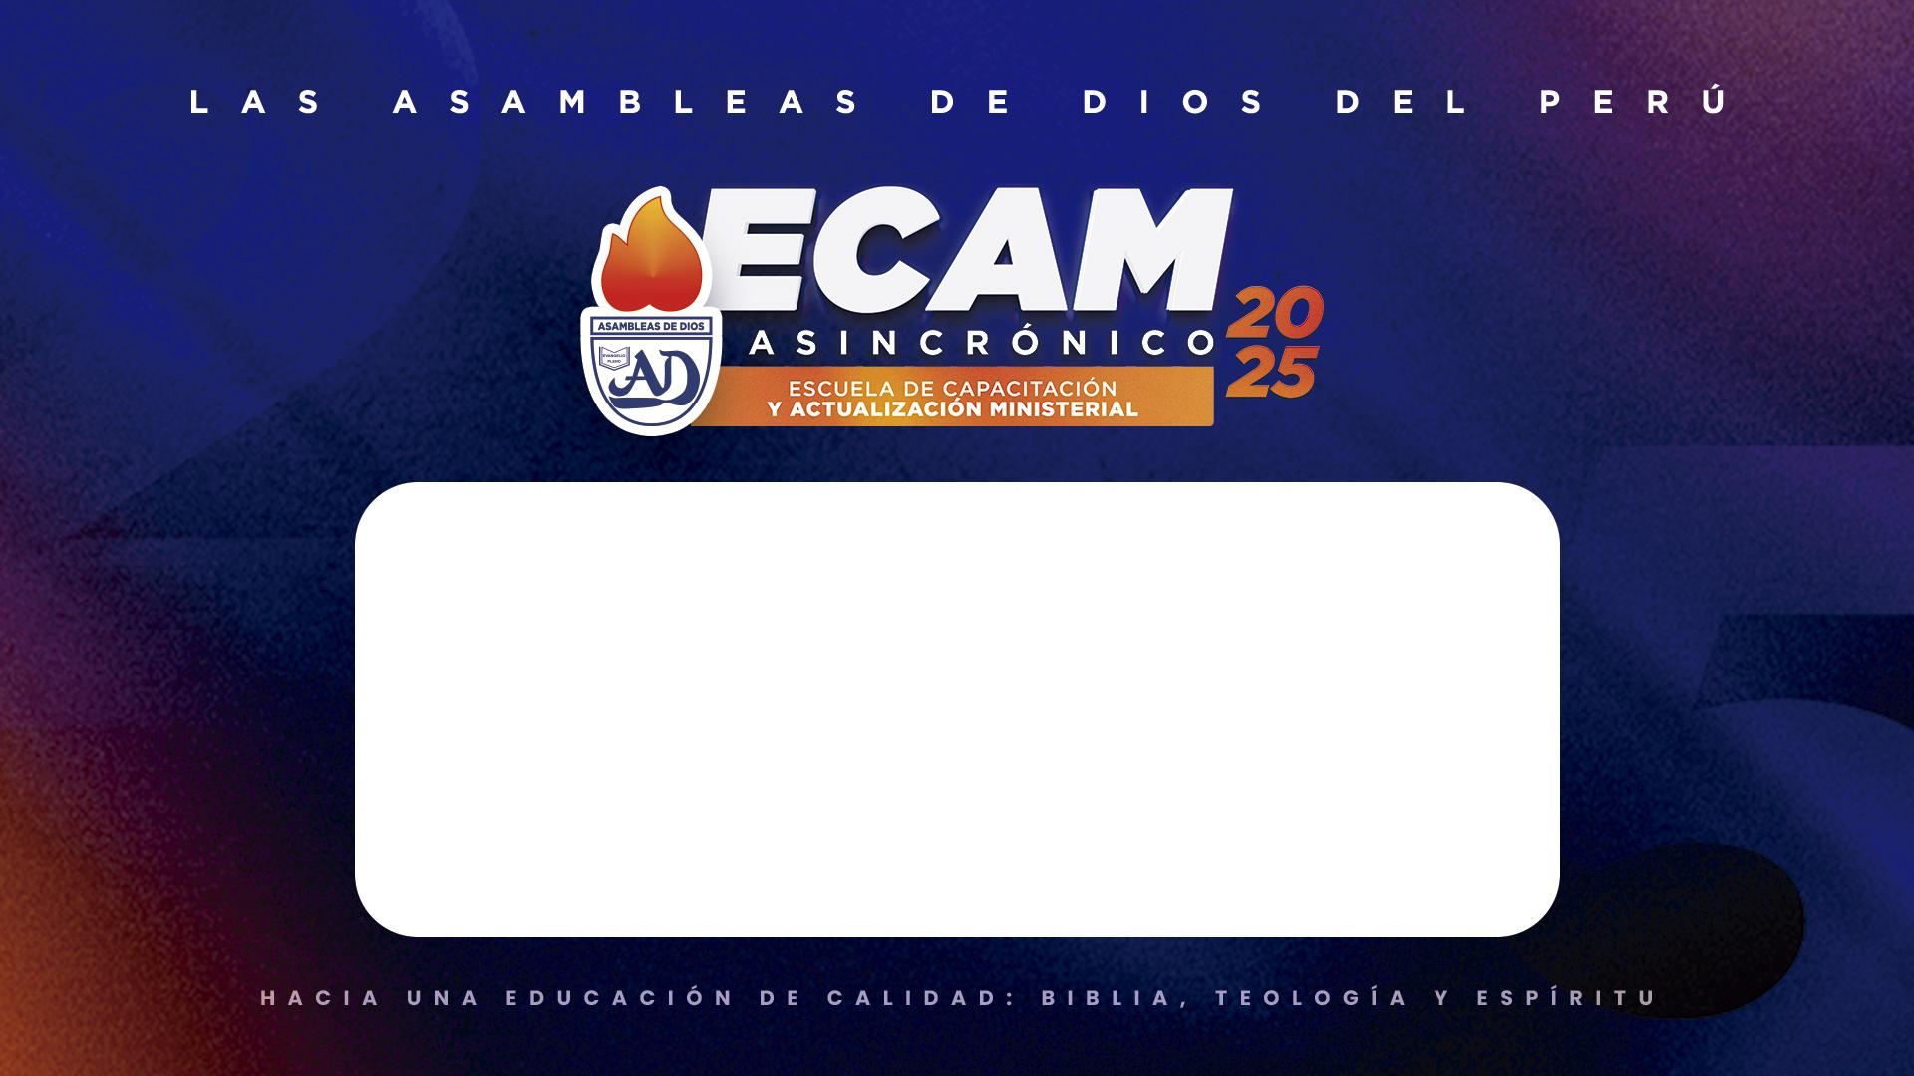
PR. VICTOR MALQUI
(PONENTE)

Slide 3

INTEGRIDAD EN LOS DIEZMOS Y OFRENDAS
¿Qué es integridad?
Integridad significa ser honesto, completo, sin doblez o partido sin hipocresía. tôm (תֹּם), que implica completo, perfecto, recto, sincero, alta moralidad sin tacha. En griego es akéraios (ἀκέραιος), que implica pureza sin mezcla de doblez, intachable.

Slide 4
INTEGRIDAD EN LOS DIEZMOS Y OFRENDAS
Hablar de integridad en los diezmos y ofrendas es hablar del carácter y la forma de administrar los recursos de Dios como ministro del Señor. Es hacer gestión financiera con integridad.
En cuanto a la administración de los diezmos y ofrendas, la integridad significa ser honesto, transparente y temeroso de Dios.
Los diezmos y las ofrendas son principios y prácticas fundamentales de la vida cristiana, es dar, entregar o devolver de manera voluntaria, con obediencia, pero es también una expresión de adoración, gratitud y confianza en la provisión de Dios.

Slide 5
FUNDAMENTOS BIBLICOS SOBRE LOS DIEZMOS
El diezmo es el 10% que se le entrega al Señor y el 90% se queda.
En la etapa patriarcal. Génesis 14:20 “y bendito sea el Dios Altísimo, que entregó tus enemigos en tu mano. Y le dio Abram los diezmos de todo” Abraham dio los diezmos a Melquisedec como un principio de honra. El Nuevo Testamento reconoce este acto, relacionándolo a Cristo como el gran sumo sacerdote según el orden de Melquisedec. Hebreos 7:1-10
Ejemplo de Jacob. Génesis 28:20-22 “E hizo Jacob voto, diciendo: Si fuere Dios conmigo, y me guardare en este viaje en que voy, y me diere pan para comer y vestido para vestir, y si volviere en paz a casa de mi padre, Jehová será mi Dios. Y esta piedra que he puesto por señal, será casa de Dios; y de todo lo que me dieres, el diezmo apartaré para ti” Jacob reconoce que todo lo que recibe proviene de Dios, y se compromete a devolverle el 10% como acto de adoración y gratitud.
¿Cómo respondes tú el favor que recibes de Dios en tu vida? ¿con adoración o con la ofrenda de los diezmos?

Slide 6
FUNDAMENTOS BIBLICOS SOBRE LOS DIEZMOS
2. En la etapa de la ley. Levítico 27:30. "Y el diezmo de la tierra, así de la simiente de la tierra como del fruto de los árboles, de Jehová es; es cosa dedicada a Jehová” hallamos tres principios:
"El diezmo... es de Jehová" El texto no dice que el diezmo se le da a Jehová, sino que es de Jehová, le pertenece a Jehová. Dios es dueños de todo y el hombre es un administrador.
“Cosa dedicada a Jehová” en hebreo significa Qodesh= santo, apartado, separado, consagrado y dedicado exclusivamente para Dios. No se puede usar para fines personales.
“de la simiente de la tierra como el fruto de los árboles” el principio abarca dar de toda la producción. Retener el diezmo es ser deshonesto y falta de integridad.

Slide 7

En la etapa de los profetas. Malaquías 3:8 “¿Robará el hombre a Dios? Pues vosotros me habéis robado. Y dijisteis: ¿En qué te hemos robado? En vuestros diezmos y ofrendas”
Dios reprende y denuncia la infidelidad o la falta de integridad en entregar los diezmos. Me ha rodado, eso implica engaño deliberado, no simplemente olvido o negligencia. Me han robado en vuestros diezmos y ofrendas" Dios denuncia la falta de integridad del pueblo al retener lo que le pertenecía. Eso traería problemas en el sostenimiento del templo y los levitas.
Dios le confronta la actitud deshonesta, la falta de conciencia, autoengaño de manera intencional. Estaban deshonrando a Dios y su pacto.
Es una llamada de atención no por falta dinero en el alfolí, sino por su deshonestidad, su falta de temor y obediencia.
Principio de señorío, de que Dios es dueño de todo. El no dar es desconocerlo.
Principio de fidelidad y santidad a Dios y el pacto. La fidelidad se mide con obediencia.

Slide 8
En el Nuevo Testamento. Mateo 23:23 ¡Ay de vosotros, escribas y fariseos, hipócritas! porque diezmáis la menta y el eneldo y el comino, y dejáis lo más importante de la ley: la justicia, la misericordia y la fe. Esto era necesario hacer, sin dejar de hacer aquello”
Jesús reconoce el valor del diezmo. Pero denuncia la hipocresía, superficialidad y falsa religión de los lideres judíos. "Esto era necesario hacer, sin dejar de hacer aquello." Jesús no está atacando ni rechazando el diezmo. Él reconoce su valor del pacto en el A. T. pero señala que el legalismo sin obediencia está incompleto.

Slide 9
LAS OFRENDAS
Ofrenda de holocausto (olah) era una ofrenda para la expiación total del pecado y restaurar la relación con Dios. Era ofrendado un animal sin defecto. Levítico 1:1-17.
Ofrenda de cereal o vegetal (minjá). Es una ofrenda de acción de gracias a Dios por sus bendiciones recibidas. Presentaban harina, tortas sin levadura, aceite, incensio. Levítico 2:1-16.
Ofrenda de paz o de comunión (shelamim) simbolizaba la alegría y la amistad con Dios Levítico 3:1-17; 7:11-21.
Ofrenda por el pecado (jatat) por pecados involuntarios o error. Levítico 4:1–5:13.
Ofrenda por la culpa o expiación (asham). Era por haber hecho un daño contra el prójimo. Levítico 5:14–6:7.
Ofrendas voluntarias (Éxodo 35:29) eran donativos de corazón para construir el tabernáculo.

Slide 10
LAS OFRENDAS
En el Nuevo Testamento, la práctica de las ofrendas cambia notablemente en comparación con el Antiguo Testamento. Ya no se basa en un sistema levítico de sacrificios, sino que se centra en la gracia, la generosidad, y el amor cristiano de dar. El enfoque es dar con un corazón regenerado y voluntario.
La ofrenda es una semilla y no una carga. 2 Corintios 9:6-7
"El que siembra escasamente, también segará escasamente... Dios ama al dador alegre" la ofrenda nace del corazón generoso como el fruto de la gracia.
Las ofrendas son voluntarias y no obligadas. 2 Corintios 8:12. "Porque si primero hay la voluntad dispuesta, será aceptada según lo que uno tiene, no según lo que no tiene" El principio neo testamentario es voluntario y generoso.

Slide 11
LA INTEGRIDAD DEL MINISTRO EN EL
MANEJO DE LOS DIEZMOS Y OFRENDAS
El ofrendar es importante:
Obediencia a Dios
b) Ejemplo para el rebaño
c) Por generosidad
d) Participar en la obra de Dios
2 Corintios 8:20-21. "Evitando que nadie nos censure en cuanto a esta ofrenda abundante que administramos; procurando hacer las cosas honradamente, no solo delante del Señor, sino también delante de los hombres."

Slide 12
LA INTEGRIDAD DEL MINISTRO EN EL
MANEJO DE LOS DIEZMOS Y OFRENDAS
El ministro debe ser integro en la administración del dinero, porque el dinero revela su carácter. Judas fue responsable del dinero, pero no fue honesto.
El ministro tiene que entender que no es dueño de los recursos sino administrador de los recursos de Dios.
No es “mi diezmo” el diezmo es del Señor y es cosa dedicado a él. El administrador debe ser hallado fiel, obediente y honesto. También existe la tentación de usar mal el dinero, por ejemplo, los hijos de Elí. 1 Sam 2:12-17.
El ministro debe entregar voluntaria y fielmente los diezmos del Señor a las instancias establecidas para el sostenimiento de la obra de Dios.
El ministro debe tener prácticas de rendición de cuentas claras, detalladas y el uso correcto de los fondos de la iglesia.
El mal manejo de los recursos afecta la salud y el clima de la iglesia, generando división, murmuración, desconfianza y problemas financieros.

Slide 13
CONCLUSIÓN
“Su señor le dijo: Bien, buen siervo y fiel; sobre poco has sido fiel, sobre mucho te pondré; entra en el gozo de tu señor”
Mateo 25:23

